Slide 1
2021-2022-жылдын январь айында мектебибизде Кыргыз Республикасынын “Манас” эпосу жөнүндөгү 2011-жылдын 28-июнундагы №59 Мыйзамынын негизинде эпосту жайылтуу,өркүндөтүүнү натыйжалуу камсыз кылуу максатында
Бишкек шаарынын Свердлов районунун №46 орто мектебинин кыргыз тили жана адабият ы усулдук бирикмеси тарабынан өткөрүлгөн “Манас таануу” таймашынын отчету
Таймаштын максаты;
Кыргыз элинин эң негизги руханий жана тарыхый байлыгы болгон Манас үчилтигин окуучулар,жаштар жана жалпы эле көрүүчүлөр арасында жайылтуу
Кыргыз элинин тарыхын,маданиятын жана тилин сактоо,өнүктүрүү рухий дөөлөттөрдү даңазалоо ж.б.
Таймаштын жүрүшү;” Команданын атын жактоо”
“Үчилтик боюнча С.Каралаевдин вариантынан алынган 5 суроо”
“Угуп тап”( 1көөнөргөн сөз,1 макалды чечмелеп берүү)
“Сырттандарды сынайбыз”(топ башчыга гана суроо берилет)
“Өз ара суроо”(команда атаандашына 2 суроо дон берилет)
“Манас айтуу”(команда мүчөлөрү манастан үзүндү айтышат)

Slide 2
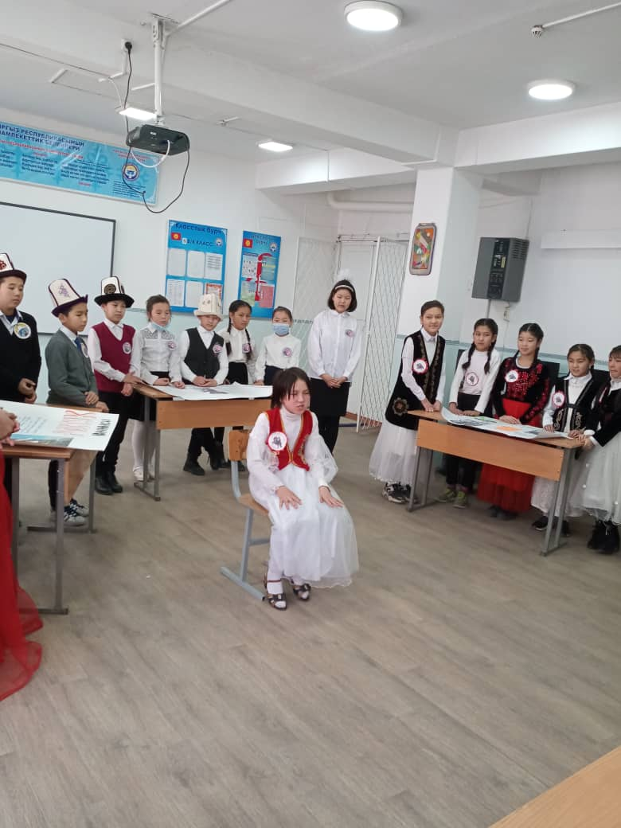
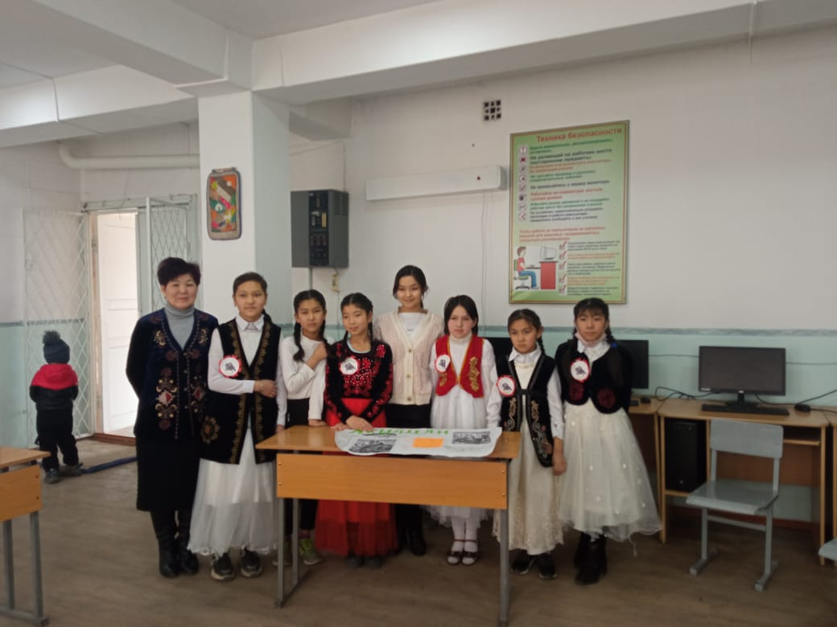
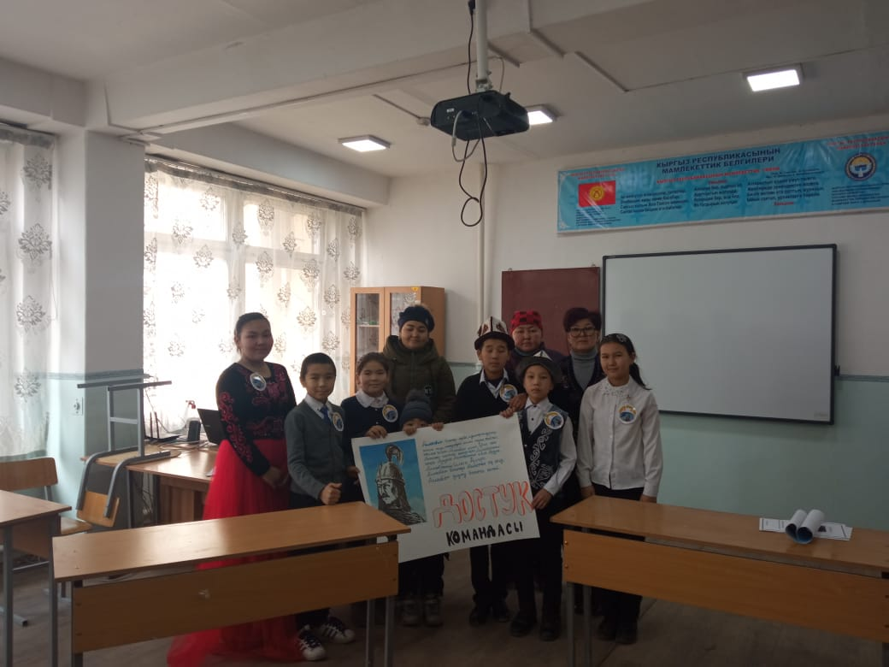
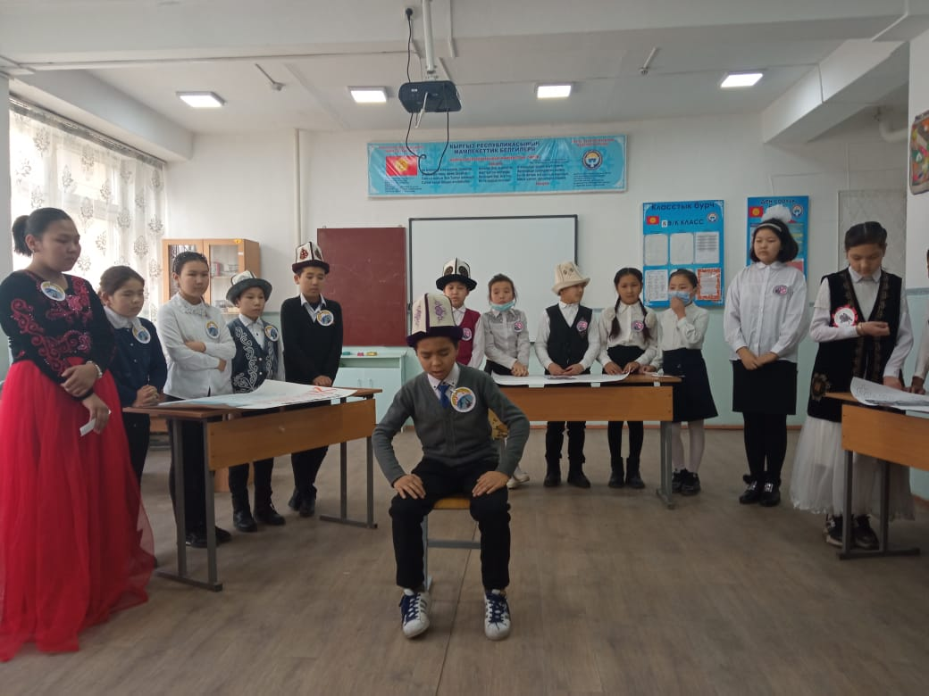
5-кыргыз тилдүү класстар арасында I,II,III орунду ээлегендер:
I орунду 5-А кл. “Достук” командасы 60 упай;
II орунду 5-Б кл.”Айкөл Манас” командасы 55 упай;
III орунду 5-В кл. “Акылман” командасы 41 упай:

Slide 3
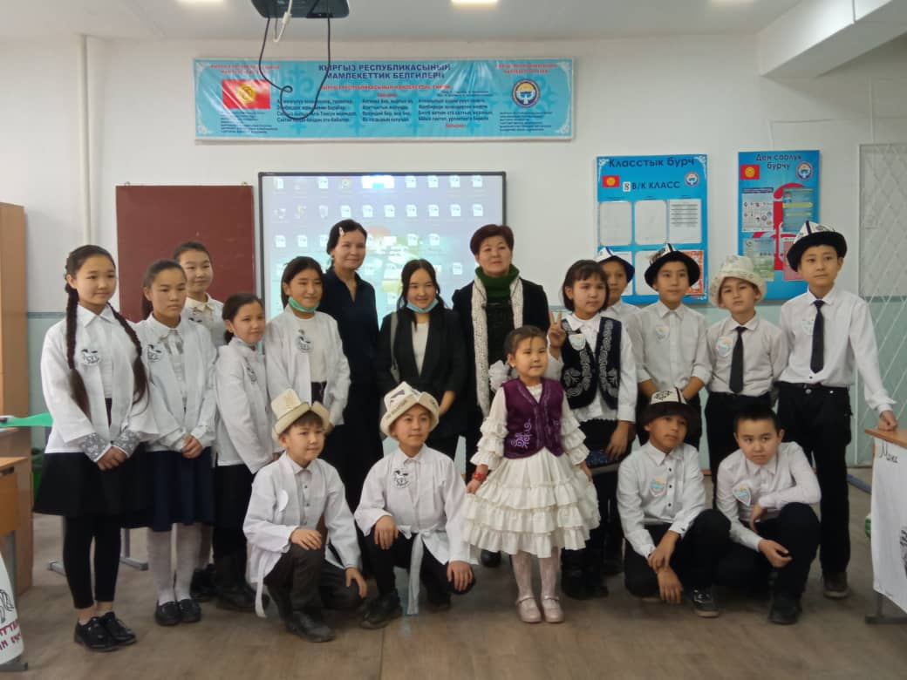
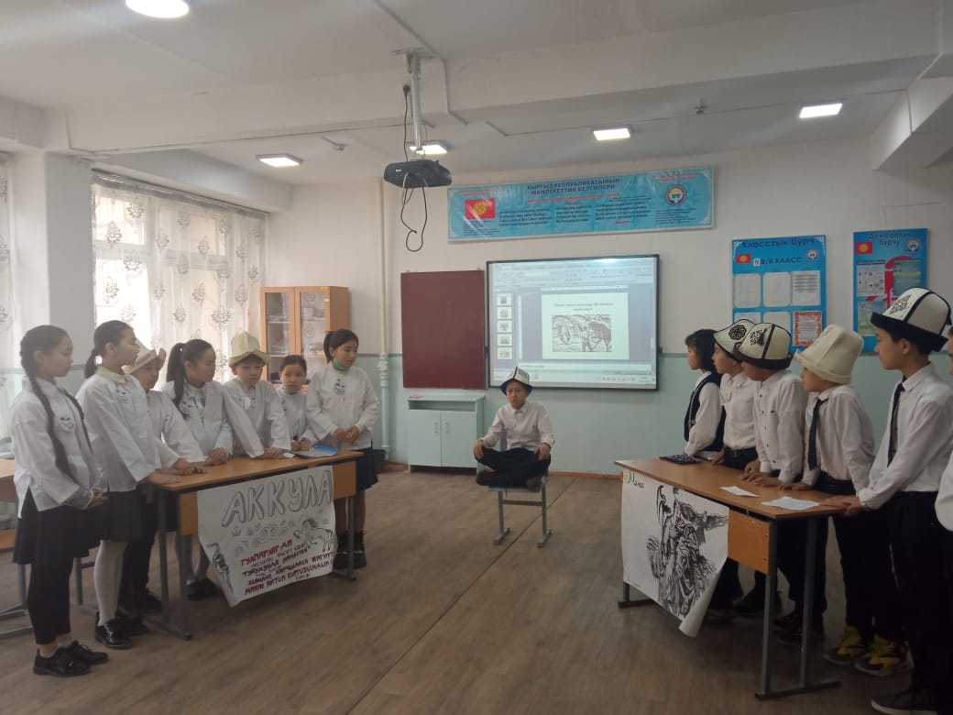
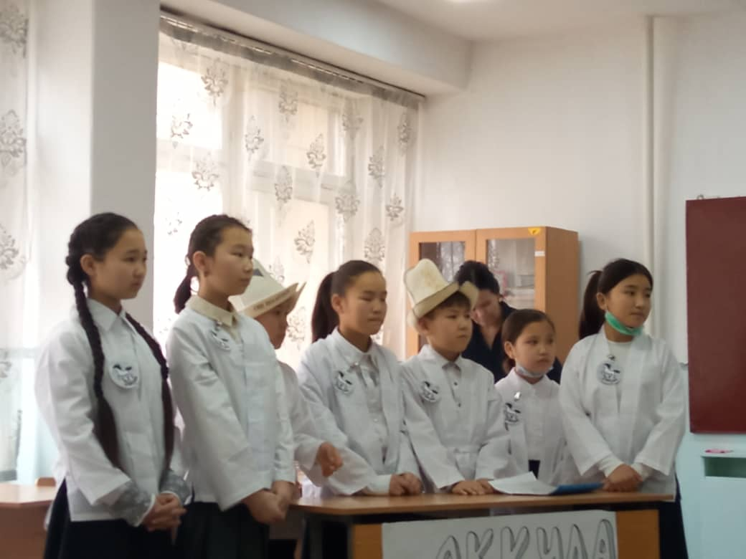
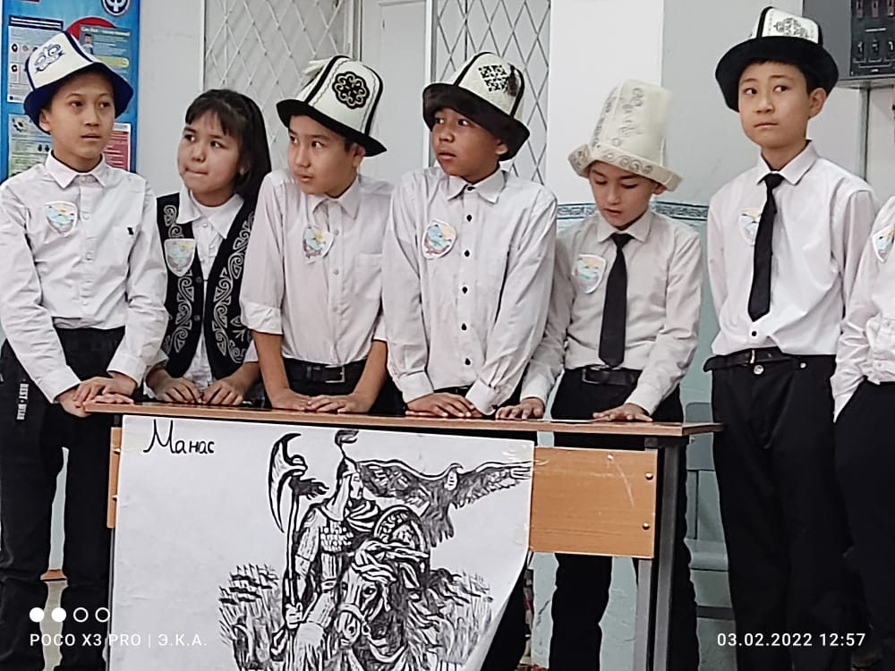
5-орус тилдүү классы
I орунду 5-Б кл. “Ак кула” командасы 71 упай;
II орунду 5-А кл.”Ак шумкар” командасы 61 упай:

Slide 4
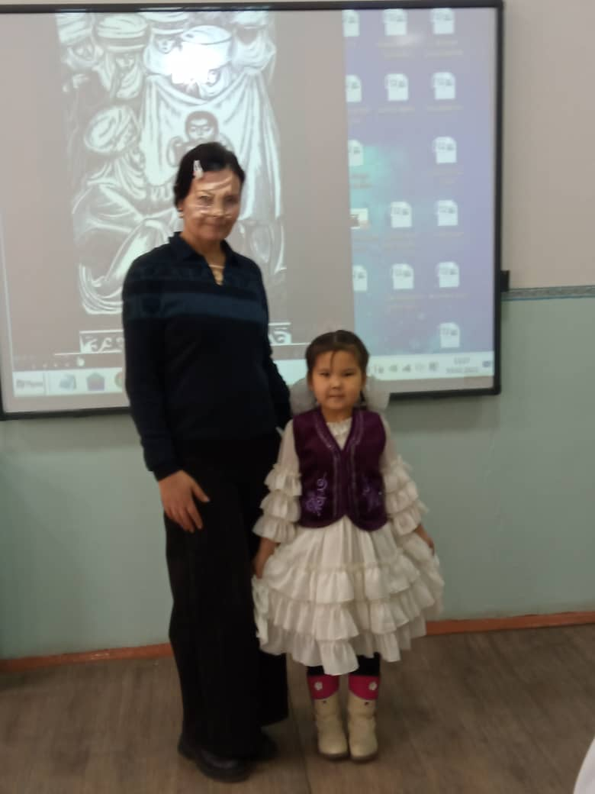
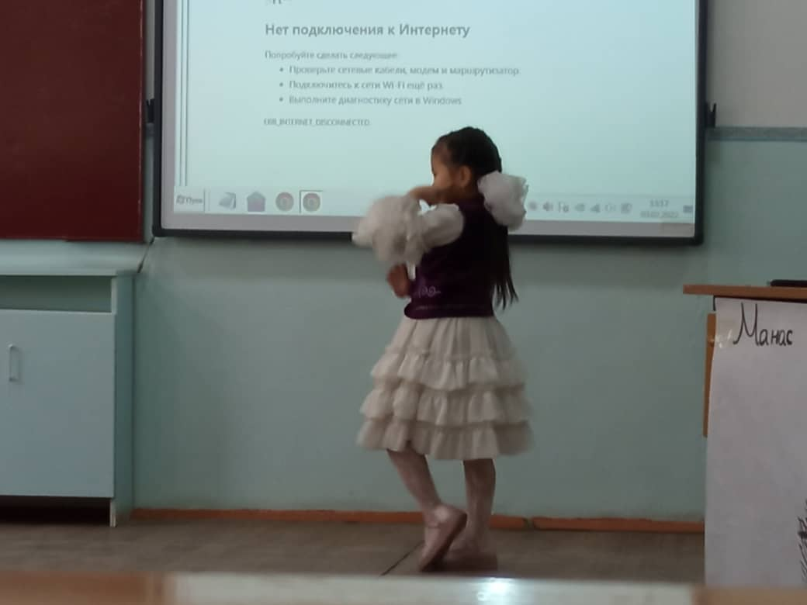

Slide 5
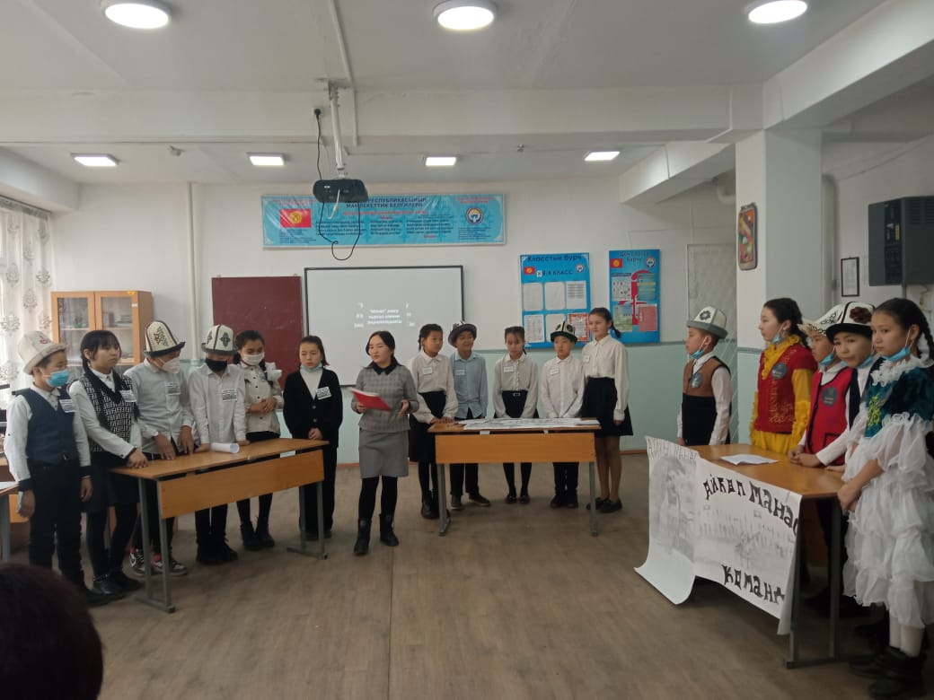
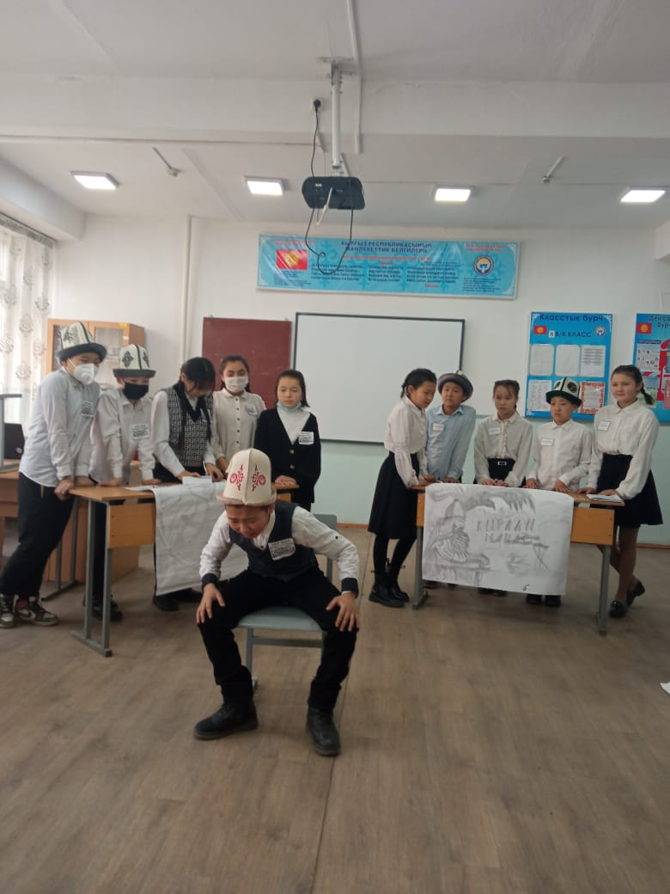
6-А,Б,В классы
I орунду 6-Б кл. “ Айкөл Манас”командасы 66 упай;
II орунду 6-А кл. “Кыраан Манас” 60 упай;
III орунду 6-В кл.”Көк жал” 51 упай:

Slide 6
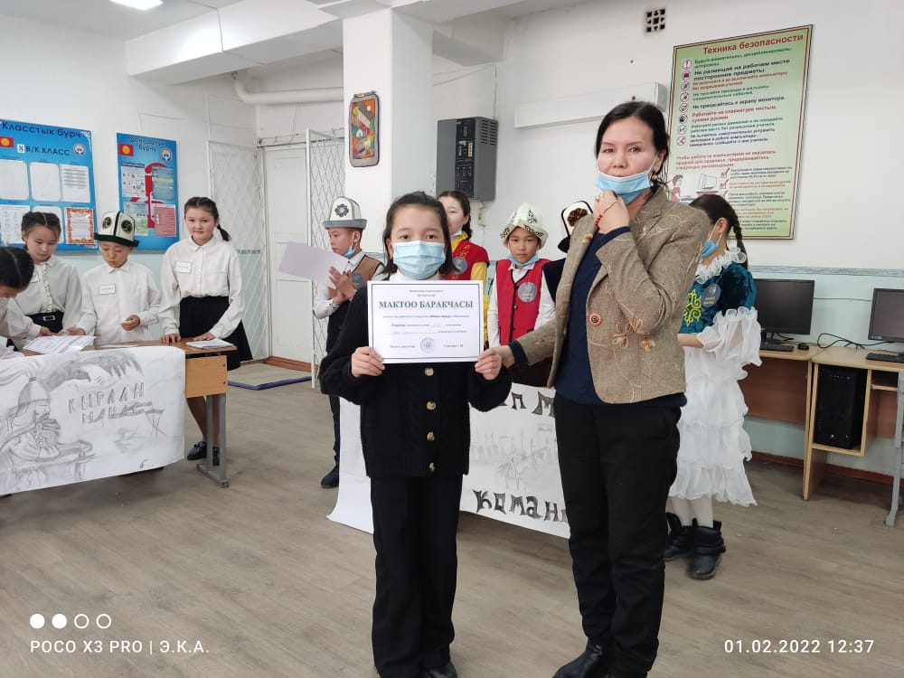
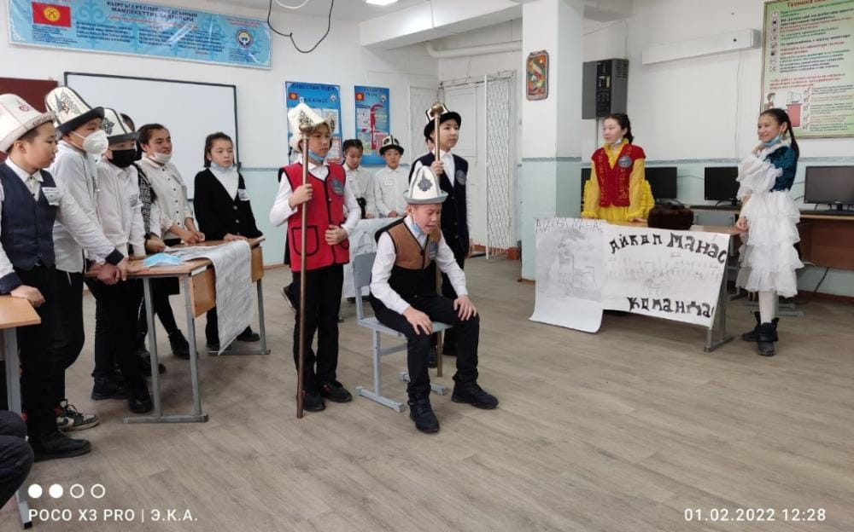

Slide 7
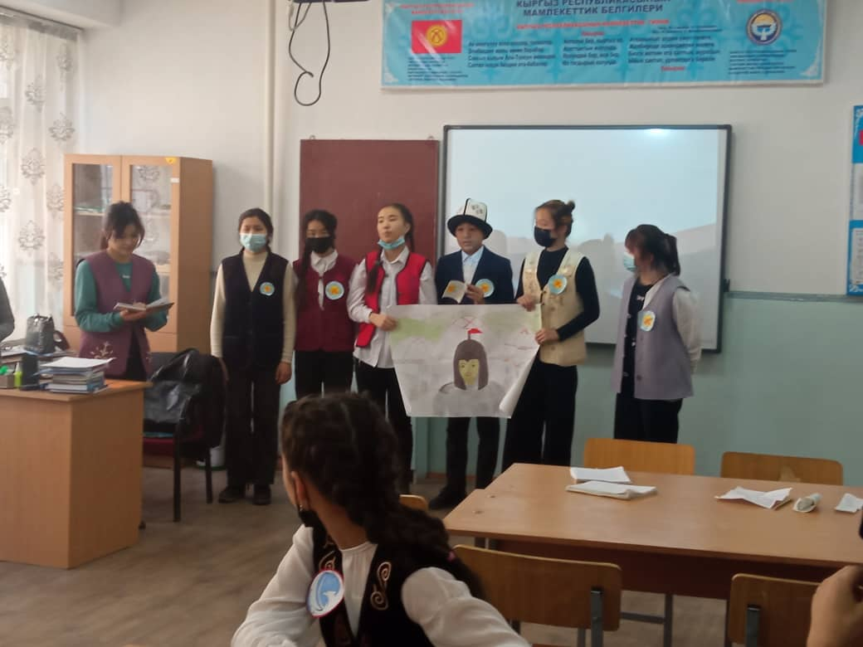
7-классы
I орунду “Кабылан” командасы 59 упай;
II орунду “ Ак кула” командасы 54 упай;
III орунду “ Ак шумкар” командасы 50 упай:

Slide 8
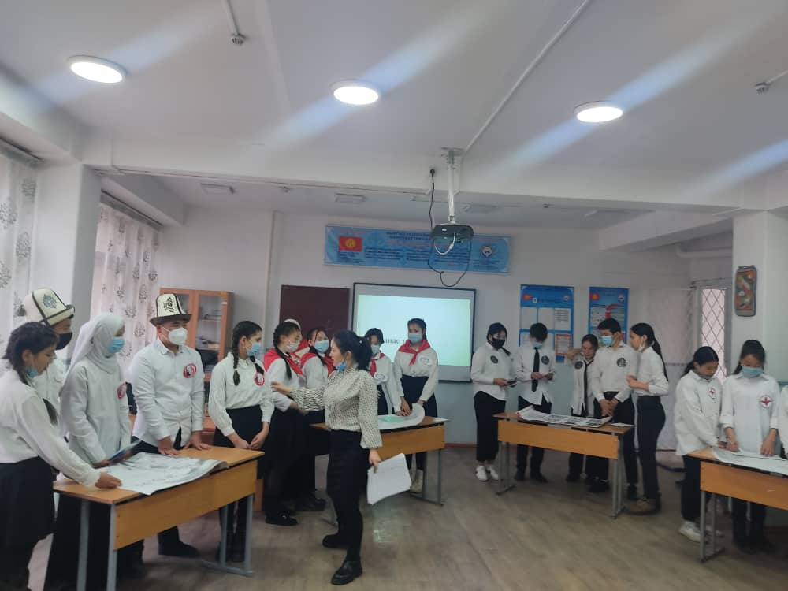
8-А,Б,В,Г класстары
I орунду 8-Б кл. “ Көрөгөч Бакай” командасы 126 упай;
II орунду 8-В кл. “Эр Манас” командасы 119 упай
III орунду 8-А кл. “ Айкөл Манас” командасы 93 упай;
IV орунду 8-Г кл . “ Алманбет” командасы 36 упай:

Slide 9
